Slide 1
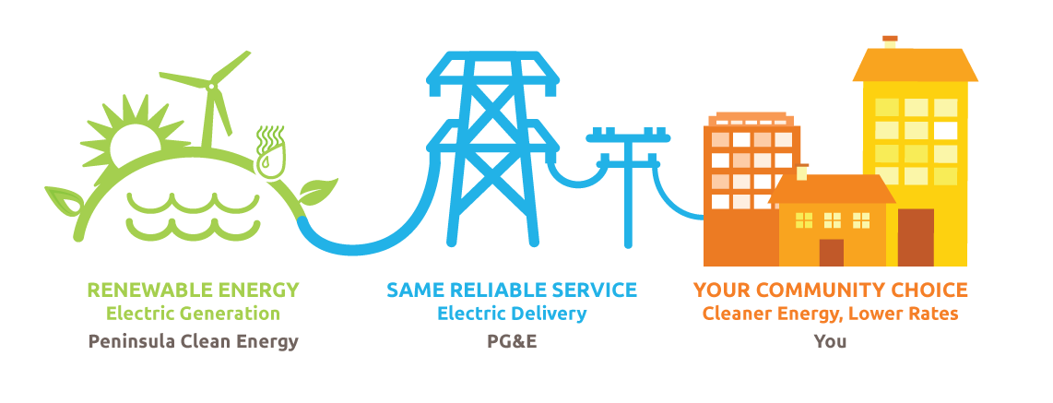
Energetska efikasnost

Slide 2
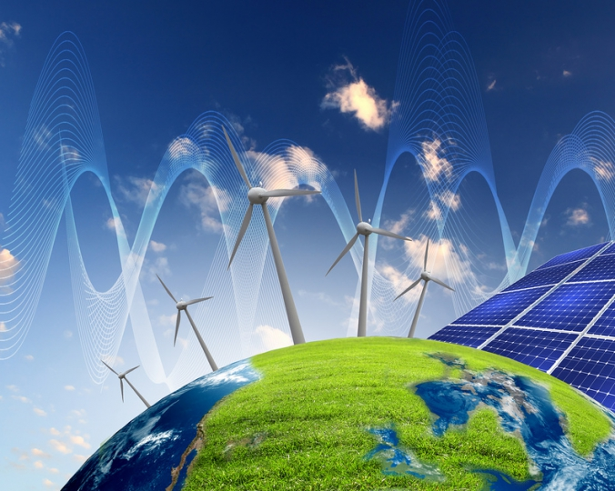
ŠTA JE ENERGIJA?
Energija je sposobnost nekog tijela da izvrši neki rad.
U svemiru ne postoje tijela i sistemi koji ne posjeduju energiju. Energiju se ne može uništiti, ona prelazi iz jednog oblika u drugi, s jednog tijela na drugo i uvijek u skladu sa zakonom o očuvanju energije. Postoje mnogi oblici energije koji opet imaju svoje podskupine koje dolaze do izražaja kod proučavanja različitih znanstvenih problema:
Kinetička energija
Potencijalna energija
Toplinska energija (toplina)
Unutarnja energija
Električna energija itd.

Slide 3
KORISNI SAVJETI ZA USTEDU ENERGIJE
Očuvanje energije je od suštinske važnosti, jer prekomjernim, nesmotrenim korišćenjem uništavamo prirodna bogatstva koja se troše da bi se ta energija dobila, preradila i transportovala do nas.
Čuvajući energiju štitiš sebe, prirodu, životinje i biljke i prepolovljavaš svoje troškove, tj. račune.

Slide 4
GRIJANJE Svaki stepen je ušteda od 5% u računu za struju. Smanjite temperaturu na termostatu za grijanje kada idete na spavanje ili ste odsutni. Koristite tajmere za uključivanje u vreme kada je struja jeftinija i senzore za svjetlo koji se pale samo kada je neko prisutan. Testirajte rupe plamenom sveće. Rupe od bušenja i veće praznine u zidovima zakrpite pur pjenom. Zatvarajte vrata, prozore i svugde postavite gumene dihtunge za izolaciju koji traju oko 10 godina, a isplate se poslije prvog računa za struju. Za prozore koji su stari koristite presavijene stare novine, tako da ih prozor uklješti pri zatvaranju. Spustite roletne ili navucite zavjese kako bi ste smanjili odlaženje toplote noću, a otvorite da povećate nakupljanje sunčeve toplote danju. Zagrevajte samo prostorije u kojima boravite. Tražite prozore sa vakum, duplim staklom. Obavezno postavite i koristite spoljašnje žaluzine za prozore. Ako je previše hladno razmislite i o stavljanju stiropora ili kartona preko prozorskog stakla. Pazite da se termostati od grejnih tijela ne nalaze direktno na zidu bez izolacije. Protočni bojler troši mnogo više struje od običnog bojlera. Zid sa izolacijom štedi 30% energije

Slide 5
OSVETLJENJE Gasite svjetlo u sporednim prostorijama. Koristite sijalice različitih jačina(snage W ) za različite potrebe. Koristite jednu sijalicu veće snage umesto više manjih, jer grozd sijalica troši 50% više struje.Koristite sijalice sa ekonomičnijom potrošnjom(mini-fluorescentne,elektro-luminescentne), jer troše 3 do 4 puta manje, a traju 15 puta duže. Koristite fotoćelije za spoljašnje osvetljenje koje se pale samo kada se neko pojavi. FRIŽIDER Ne stavljajte topla jela u frižider.Ne otvarajte ga prečesto. Držite jela zatvorena, time se ne stvara led na zidovima fižidera i troši se manje struje.Čistite frižider od leda i ako je potrebno promenite gumu na vratima. KUPANJE Najmanje kamenca se hvata na grijač bojlera kada je podešen na 60°C. Skinite kamenac sa grijača bojlera svakih 18 meseci. Za 1 kupanje se potroši tople vode kao za 3 tuširanja. Tuširajte se, ne kupajte se u kadi

Slide 6
Štednja toplotne energije
Termoizolacioni materijali
U upotrebi je veliki broj različitih prirodnih i veštački dobijenih materijala koji se koriste kao termoizolatori. Najpoznatiji su: mineralna vuna (kamena ili staklena), stiropor, stirodur, poliuretanska pena, trska, proizvodi od slame i drvene strugotine, ovčija vuna, pluta i drugi.Sam vazduh je odličan izolator ukoliko spriječimo njegovo kretanje.Uticaj na zdravlje i okolinu, pored toplotnoizolacionih svojstava i cijene, takodje treba da su faktori na koje treba da se obrati pažnja prilikom ugradnje. Osim toga, treba razmišljati eventualno još i o otpornosti na požar, jednostavnost ugradnje i vek trajanja.
Postavljanje toplotne izolacije
Izolaciju je povoljnije postaviti na spoljačnju stranu zgrade. Time se sprečava pregrijavanje zidova tokom ljeta, i rashladjivanje zidova tokom zime i pojave kondenzacije na hladnim površinama.
Ukoliko je neki prostor predvidjen za povremeni boravak, izolacija se može postaviti i sa unutrašnje strane. Time se postiže brže zagrevanje prostorije. Medjutim, loša strana toga je što je veća mogućnost kondenzacije na hladnim površinama, pojava plesni na zidovima, vlage i slično.
Izolacija podova, plafona i potkrovlja
Toplotnu izolaciju podova je potrebno uraditi kada se ispod prostorije nalazi negrejani prostor i kada je kuća ili stan na tlu. Plafon je potrebno izolovati kada se iznad nalazi negrejani prostor, ili kada se stan ili prostorija nalaze na poslednjem spratu. Prilikom ugradnje termoizolacije u potkrovlju ispd krovne konstrukcije, strogo se mora voditi računa o tome da se termička izolacija dobro izoluje od vlage. Prisustvo vlage može izuzetno uticati na termoizolaciona svojstva u tu svrhu upotrebljenih materijala.
Prozori i vrata
Gubici toplote preko prozora usled provodjenja toplote, usled lošeg dihtovanja i provetravanja mogu dostići i do 50% gubitka toplote. Značajna ušteda u odnosu na prozore sa jednostrukim staklom se upotrebom dvostrukim staklom za ustakljivanje sa slojem vazduha unutar stakala., Moguće je smanjiti gubitak toplote i do 60%. Veoma je bitno da prozorska krila dobro dihtuju, kako ne bi dolazilo do prodora vazduha (toplog ili hladnog) spolja.
Vrata kao i prozori takodje mogu da prouzrokuju gubitak toplote. Ona moraju takodje da dihtuju celim obimom i da su napravljena od dobrog termoizolujućeg materijala.

Slide 7
Živimo u svijetu energije. Sve što nas okružuje zasnovano je na korišćenju energije. Energija je potrebna svim živim bićima. Nama je potrebna da bi smo se mogli kretati. Energiju dobijamo od hrane koju uzimamo. Biljke dobijaju energiju od Sunčeve svetlosti, životinje jedu biljke ili druge životinje. Mašine dobijaju energiju sagorevanjem goriva (nafte, uglja, gasa i dr.). Na planeti Zemlji je sve manje iskoristive energije. Ljudi su hiljadama godina koristili energiju sopstvenih mišića. Kasnije su počeli pripitomljavati životinje s kojima su obavljali razne poslove: vuču kola, pluga, dizanje tereta, pokretanje primitivnih mašina i dr. Tek posle mnogo vremena čovek je otkrio i druge oblike energije. U prirodi postoji više oblika energije: hemijska, toplotna, mehanička, svetlosna, električna, nuklearna.

Slide 8
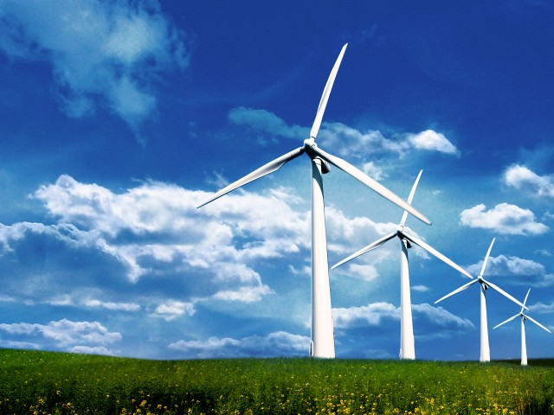
ENERGIJA VJETRA
Energiju vjetra čovjek koristi šod davnina za pokretanje vjetrenjača i jedrenjaka. Vjetrenjče su se nekada koristile samo za mljevenje žita. A danas zahvaljujući njima dobija se električna energija. U tu svrhu čovjek je izumio specijalne vjetrenjače koje postavlja pojedinačno ili kao farme vjetrova.

Slide 9
POJAM ENERGETSKA EFIKASNOT se najčešće susreće u dva moguća značenja, od kojih se jedno odnosi na uređaje, a drugo na mjere i ponašanja. Pod energetskim efikasnim uređajima smatra se onaj koji ima veliki stepen korisnog dejstva, tj. Male gubitke prilikom transformacije jednog vida energije u drugi. Na primjer, „obična“sijalica veliki dio električne energije pretvara u toplotnu energiju, a samo mali u korisnu svjetlosnu energiju, i u tom smislu ona(sijalica) predstavlja energetski neefikasan uređaj.

Slide 11
RADILE Sara Stanišić Helena Bulatovicć Jana Radunović Katarina Ćeranić

